Slide 1
线 性 代 数
Linear Algebra
第 五 章 矩阵的相似对角化

Slide 2
第 五 章 矩阵的相似对角化
在第3章中, 利用矩阵的初等变换 , 引入了矩阵等价
的概念及等价标准形(等价类中最简单的代表), 秩为矩
阵等价下的不变量. 以此处理某些矩阵问题行之有效.
方阵的特征值、特征向量是方阵的一个重要属性(如
同秩) . 是线性代数理论中的重要内容 , 且在数学(如解
微分方程组、矩阵级数的收敛性、层次分析法etc .)及
工程技术中有着广泛应用.
本章介绍的内容仅对方阵而言
本章将介绍一种新的矩阵变换(相似变换)，研究
矩阵相似对角化的条件，在矩阵相似下，秩不变且特
征值不变 .

Slide 3
第 五 章 矩阵的相似对角化
§1 特征值与特征向量
一、特征值与特征向量的概念及求法
设 A 是 n 阶方阵，如果数 和 n 维非
零向量 x 使关系式 （1）
成立，则称 为 A 的特征值，非零向量 x 称为 A 的
对应于特征值 的特征向量.
Definition 1
Theorem 1
如果 x₁，x₂ 都是 A 的属于特征值 的
特征向量，则 也是A 的属于特征值 的特
征向量. （其中 k₁，k₂ 是任意常数， ）

Slide 4
§1 特征值与特征向量
说明特征向量不是被特征值所唯一确定，相反，特
征值却是被特征向量所唯一确定.
一个特征向量只能属于一个特征值
若非零向量 x 是属于两个特征值 的特征向量,
则有
即
于是
又因为 所以 .
A 的属于特征值 的全体特征向
量，构成向量空间吗？
不！因为不含零向量。

Slide 5
第 五 章 矩阵的相似对角化
由 (1) 可得 (2)
显然，（2）有非零解的充要条件是
说明满足
的 是 A 的特征值.
反之也然.
即
称一元 n 次方程 为 A 的特征方程;
（1）、（2）式都很重
要，一般证明用（1），
计算用（2）
称 为方阵 A 的特征多项式；称 (2)
为特征方程组.
求特征值与特征向量即为求 的根与 的解

Slide 6
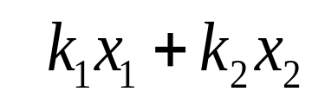
§1 特征值与特征向量
Example 1
A 对应于 全部特征向量为
(k₁，k₂ 是不同时为零的任意常数)
求 的特征值与特征向量.
A 对应于 全部特征向量为
Solution :
（k₃ 是不为零的任意常数）
特征值是
当 解方程组
当 ， 解方程组
即
解得基础解系
解得基础解系

Slide 7
第 五 章 矩阵的相似对角化
二、特征值与特征向量的性质
根与系数
的关系
Theorem 2
设 A 是 n 阶方阵，则 A^{T} 与 A 有相同
的特征值.
Proof
Theorem 3
设 n 阶方阵 A = (a_{ij}) 的 n 个特征值为
，则
特征向量
未必相同
其中 是 A 的主对角元之和，称为
方阵 A 的迹，记作 tr(A)
，则 一定是 A 的特征值
Proof
n 阶方阵 A 可逆的充分必要条件是它的任
一特征值不等于零.
Corollary
Go on

Slide 8
§1 特征值与特征向量
Theorem 2 的证明
Proof :
有相同的特征多项式，故有相同的特征值.

Slide 9
第 五 章 矩阵的相似对角化
Theorem 3 的证明
Proof :
又因为 是 A 的全部特征值，故
比较 得

Slide 10
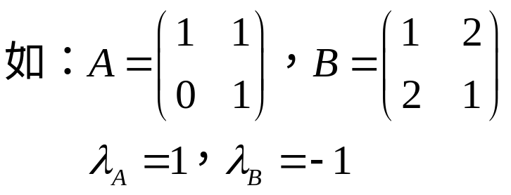
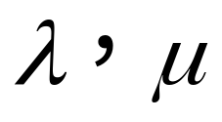
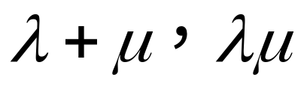
§1 特征值与特征向量
Go on
设 是方阵 A 的特征值，x 是 A 的
属于 的特征向量，则
Theorem 4
（1）k 是 kA 的特征值（k 是任意常数）；
Proof
（2） 是 A^{l} 的特征值（l 是正整数）；
Note : 为 A，B 的特征值 未必
是 A+B，AB 的特征值。(特征向量不同)
（3） 是
的特征值（m 是正整数);
Proof
且 x 仍是矩阵 kA， A^{l}， 的分别属于特征值
， ， 的特征向量.即有相同的特征向量 .

Slide 11
第 五 章 矩阵的相似对角化
Theorem 4 的证明
Proof :
由 有
所以， 是 kA 的特征值，且 x 也是 kA 属于
的特征向量.
Proof :
因为 g (A) x = (a₀E + a₁A + a₂A² +…+ a_{m}A^{m}) x
= a₀(Ex) + a₁ (Ax) + a₂(A²x) +…+ a_{m}(A^{m}x)
= a₀x + a₁ x + a₂ x +…+ a_{m} x = g( ) x
所以， 是 g(A) 的特征值，且 x 也是 g(A) 属
于 的特征向量.

Slide 12
§1 特征值与特征向量
Theorem 5
设 是可逆矩阵 A 的特征值，则
(1) 是A⁻¹ 的特征值，且 A与A⁻¹ 有相同的特征向量;
是 A 的伴随矩阵 A* 的特征值，且 A 与A*有相
同的特征向量.
Proof :
设 x 是 A 的属于 的特征向量，
即
(1)
当 A 可逆时，由 Th 3 的 Co 得
因此，
所以， 是 的特征值，且 A与 A⁻¹ 有相同的特
征向量 .

Slide 13

第 五 章 矩阵的相似对角化
(2)
由
A*(Ax) = A*( x)
则 B 的特征值为：g(1) = -1，g(-1) = -3，g(2) = 3;
x = (A*x)
即
A*x = x
结论成立 .
且 = (-1)(-3) 3 = 9.
Example 2
设 3 阶矩阵 A 的特征值为 1，-1，2 . 求
B = A* + 3A – 2E 特征值，并计算行列式 的值 .
Solution :
设 x 是 A 的属于 的特征向量，
即
因 A 特征值全不为零，故 A 可逆 且 .
又
Bx = (A* + 3A – 2E) x
得
是 B 的特征值 .

Slide 14
§1 特征值与特征向量
Go on
Theorem 6
不同的特征值对应的特征向量线性无关.
Proof
Theorem 7
若 是方阵 A 的不同 的特征
值，而x_{i1}，x_{i2}，…，x_{iri}( i = 1, 2,…, m ) 是属于特征值
( i = 1, 2,…, m ) 的线性无关的特征向量，则向量组
是线性无关的.
Theorem 8
设 为 n 阶方阵 A 的 r 重特征值，则对
应于 的线性无关的特征向量最多只有 r 个 .

Slide 15
第 五 章 矩阵的相似对角化
Theorem 6 的证明
Proof :
设 是方阵 A的互不相同特征值,
x₁，x₂，…，x_{m} 是分别属于它们的特征向量.
对特征值的个数作数学归纳法.
当 m = 1 时，由于特征向量是非零向量，所以必线性
无关；
假定属于 m -1 个不同特征值的特征向量线性无关；
设有数 k₁，k₂，…，k_{m} ，使
k₁x₁+k₂x₂+…+k_{m}x_{m} = 0 （1）
则 A(k₁x₁+k₂x₂+…+k_{m}x_{m} ) = 0
即

Slide 16
§1 特征值与特征向量
另一方面，（1）式两端乘以 ，有
（3）式减去（2）式，得
由归纳假设，x₁，x₂，…，x_{m-1} 是线性无关的，于是
但是 所以
于是（1）式变成 k_{m}x_{m}= 0
又 所以 k_{m}= 0
即 x₁，x₂,…,x_{m} 是线性无关的，根据归纳法定理成立.

Slide 17
第 五 章 矩阵的相似对角化
设 和 是矩阵 A 的两个不同的特征
值，对应的特征向量依次为 x₁ 和 x₂ ，证明 x₁+x₂ 不是
A 的特征向量.
Example 3
Proof :
由题设
故
用反证法
假设 x₁ + x₂ 是A 的特征向量，则应存在数
使 于是
即
因 , 由 Th. 6 知 x₁，x₂ 线性无关，故由上式
得
即
与题设矛盾
因此， x₁+ x₂ 不是 A 的特征向量.

Slide 18
第 五 章 矩阵的相似对角化
§2 相似矩阵
有了特征值与特征向量的概念，进一步讨论新的矩
阵变换，使之对角化.
一、 相似矩阵的概念与性质
设 A 和 B 都是 n 阶方阵，若存在 n
阶可逆矩阵 P ，使
P⁻¹AP = B 成立，
则称 B 是 A 的相似矩阵，或称矩阵 A 与 B 相似.
Definition 2
对 A 进行运算 P⁻¹AP ，称为对 A 进行相似变换，
可逆矩阵 P 称为 A 变成 B 的相似变换矩阵.

Slide 19
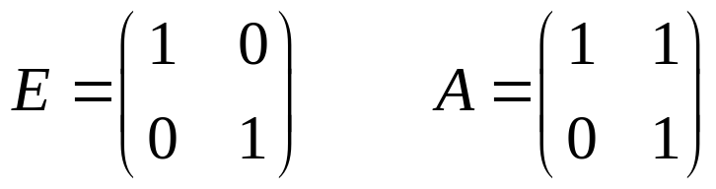
§2 相似矩阵
Note :
1、Th 9 （2）中特征向量未必相同 ；
2、 Th 9 （2）中逆命题是不成立的.
如：
显然，矩阵的相似具有如下性质：
（1）反身性 A 与 A 相似；
（2）对称性 若 A 与 B 相似，则 B 与 A 也相似；
（3）传递性 若 A 与B 相似，B 与C 相似，则 A与C
相似 .
彼此相似的矩阵具有一些共性，也称为相似不变性：
Theorem 9
若 n 阶方阵 A 和 B 相似，则
矩阵相似关系是一种特殊的等价关系
P ⁻¹AP = B
A = PBP ⁻¹ P = Q ⁻¹
Q ⁻¹ BQ = A
（1）R(A) = R(B)；
P ⁻¹AP = B
Q ⁻¹BQ = C
Q ⁻¹P ⁻¹APQ = C
（1）R(A) = R(B)；
（2） A 与 B 有相同的特征多项式和特征值；
（2） A 与 B 有相同的特征多项式和特征值；
（3） tr(A) = tr(B) , .
Proof

Slide 20
第 五 章 矩阵的相似对角化
Theorem 9 的证明
Proof :
（1）由相似定义知，A与B 等价，从而 R(A) = R(B) .
（2）由相似定义知，
所以，A 与 B 有相同的特征多项式，从而有相同
的特征值 .
（3）由（2）与 Th 3 即可得到 .

Slide 21
§2 相似矩阵
B^{k} = (P ⁻¹AP) (P ⁻¹AP)… (P ⁻¹AP) = P ⁻¹A^{k}P
Theorem 10
设 n 阶矩阵 A 和 B 相似，函数 g(x) 是一
个多项式，则 g(A) 和 g(B) 相似 .
Proof :
设 g(x) = a_{m}x^{m} + …+ a₁x + a₀
则 g(A) = a_{m}A^{m} + …+a₁A + a₀E .
由于 A 和 B 相似，
即存在 n 阶可逆矩阵 P , 使得 P ⁻¹AP = B，则
P ⁻¹A^{k}P = B^{k}，其中 k 为正整数 .
故
所以 ，g(A) 和 g(B) 相似 .
Note : 如果 B 为对角阵，则可利用该结果计算 A^{k}

Slide 22

第 五 章 矩阵的相似对角化
由Th 9 知 对角线
元素是 A 的特征值
二、矩阵与对角矩阵相似的条件
Note: P 是不唯一
先讨论必要条件:
已知存在可逆矩阵 P ,
使 为对角阵
把 P 用列向量表示
反之，A 恰好有 n 个特征值（复数域中），并对应
求得 n 个特征向量。这 n 个特征向量即可构成矩阵 P
使
由 得 即
主要问题：把方阵 A 对角化，即 寻找相似变换矩阵 P
使 （对角阵）
于是有
问题是：P 是否可逆？即p₁，p₂，…，p_{n} 是否线性无关?
可见,
是 A 的特征值，而 P 的列向量 p_{i} 就是 A 的
对应于特征值 的特征向量.

Slide 23
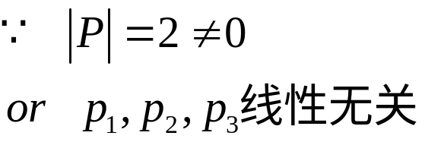
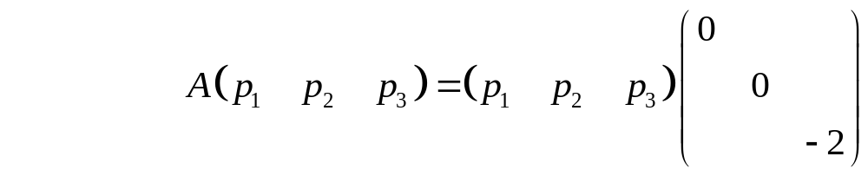
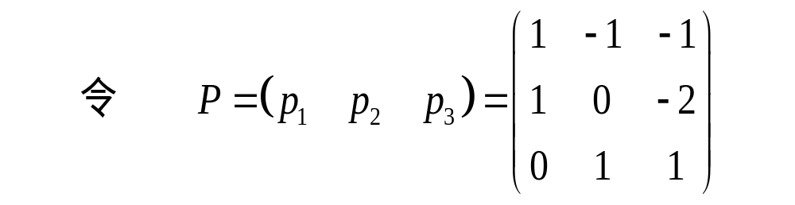
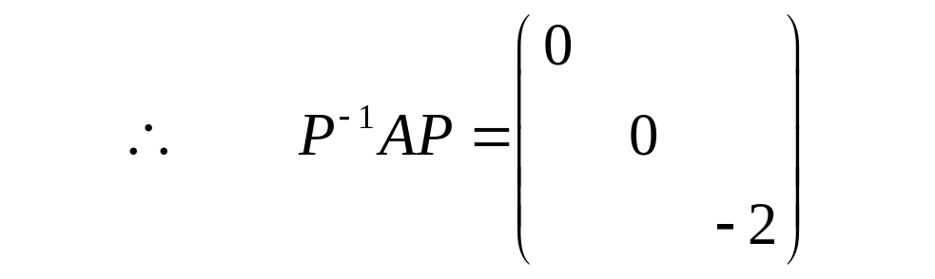
§2 相似矩阵
Example 4
设 求可逆矩阵 P 使 P⁻¹AP为对角阵.
Solution:
由前述
A 的特征值为
当
由 即
如果存在，对角元素的特点？
得基础解系
当
由
得

Slide 24
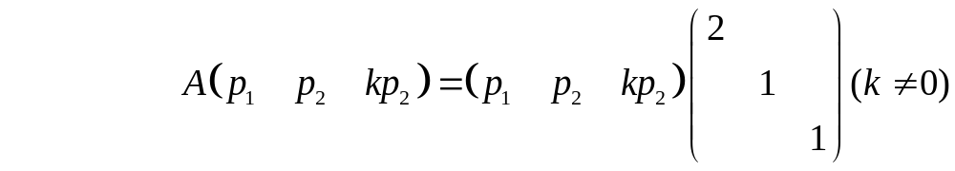
第 五 章 矩阵的相似对角化
Example 5
求矩阵 的特征值和特征向量.
Solution:
在此例中，找不到三个线性无关的特征向量
虽然
A 的特征值为
但 是不可逆的，所以 A 不能
相似变换对角化.
当
解方程组
得基础解系
当
解方程组
得基础解系

Slide 25
§2 相似矩阵
要求高了些.
n 阶矩阵 A 与对角阵相似（即 A 能相似
变换对角化）的充分必要条件是 A 有 n 个线性无关的
特征向量.
Theorem 11
如果 n 阶方阵 A 的 n 个特征值互不相
同，则 A 与对角阵相似.
Corollary 1
如果 n 阶方阵 A 的每个特征值对应的特
征向量线性无关的个数等于该特征值的重数，则 A 与
对角阵相似.
Corollary 2
这是充分必要条件

Slide 26
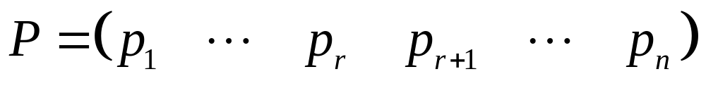
第 五 章 矩阵的相似对角化
设 n 阶幂等矩阵 A （即 A²= A）的秩为
r （0 < r ≤ n），证明：
Example 6
A 相似于 diag (1，…，1，0，…，0)， 其中 1 有r 个.
Proof :
设
取
则 P⁻¹AP = diag (1，…，1，0，…，0)，
其中 1 的个数为 r （= 秩(A)）,0 的 个数为 n-r.
由
得
所以，幂等矩阵 A 的特征值为 0 or 1.
由第三章 Ex. 16
秩（A-E）= n-r
(A-E) x =0 有 r 个线性无关的特征向量
R(A) + R(A-E) = n
A x =0 有 n- r 个线性无关的特征向量

Slide 27
§2 相似矩阵
Example 7
(人口流动问题)
设某省共有50万人口，其中城市人口20万，农村人
口30万.人口流动状态的统计规律是每年有十分之一的
城市人口流向农村，十分之二的农村人口流入城市.假
定人口总数不变，现欲预测一、两年后城市、农村的人
口数及其发展趋势.
Solution:
用二维向量 x ^{(i)} 表示第 i 年后，城市和农
村的总数，则 已知 x ⁽⁰⁾ = (20，30)^{T}
据统计规律

Slide 28
第 五 章 矩阵的相似对角化
为求 A^{m}
由 A 的特征多项式
知 A 的特征值为
对应的特征向量分别为
令
得
因而，有
于是

Slide 29

§2 相似矩阵
有
即当 时，城市与农村人口为 2:1，趋于稳定
的分布状态.
从而
当 时，
故

Slide 30
第 五 章 矩阵的相似对角化
Note : 1、一般的向量空间的内积，被
定义为满足这4条性质的一种运算，以
上定义是在正交基下的一种表示；
2、一个向量空间中定义了内积，称为
内积空间 or Euclid 空间.
§3 实对称矩阵的对角化
一、实向量的内积、施密特正交化方法与正交矩阵
1、向量的内积
向量之间的基本运算只有加法、数乘，从而构成了
向量空间。几何空间是向量空间的一个具体模型，在几
何向量中，向量还有度量性质，如长度、夹角 etc. 而
这些度量性质都可通过几何向量的数量积（内积）来表
示，为此
设有 n 维实向量
称
为 与 的内积.
Definition 3
由矩阵的（乘法）记号
显然，内积运算满足: (其中 为 n 维实向量,k为实数)

Slide 31
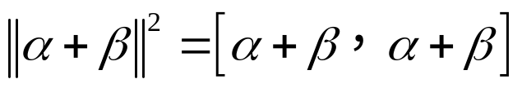

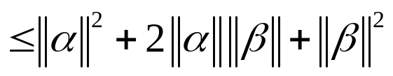
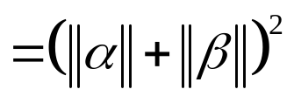
§3 实对称矩阵的对角化
Go on
2、向量的长度与夹角
Definition 4
非负实数
由 Schwarz 不等式
称为向量 的长度 or 模 or 范数. 记为 .
Theorem 12 （Schwarz 不等式）
任意两个 n 维实向量 满足
（1）
（1）式等号成立当且仅当 线性相关.
Proof
显然，向量的长度满足：
1、非负性
当 时，
当 时，
2、齐次性
3、三角不等式

Slide 32

第 五 章 矩阵的相似对角化
Theorem 12 （Schwarz 不等式）的证明：
Proof :
若 线性相关，不妨设 则
且
有
可用反证法证明(1)式等号成立能推出 线性相关.
即 当 线性相关时，（1）式等号成立.
若 线性无关，
则对任意的实数 t ，有
即
由根的判别式:（ ）
即
于是
这证明了（1）式成立.

Slide 33
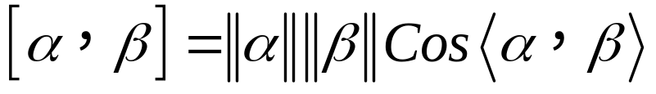
§3 实对称矩阵的对角化
当 时，称 为单位向量.
对 ，则 是单位向量.称为把 单位化
Definition 5
非零向量 的夹角 定义为
3、正交向量组
Definition 6
如果向量 的内积为零，即
则称 正交（互相垂直）. 记 .
显然，若 ，则 与任何向量都正交 .

Slide 34
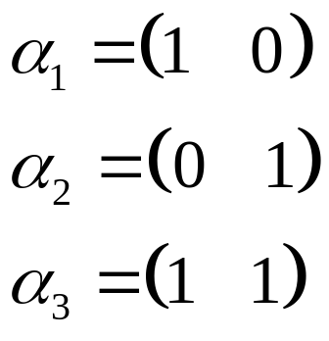
第 五 章 矩阵的相似对角化
两两线性无
关，能保证整体
线性无关？
Theorem 13 （勾股定理）
向量 正交的充分
必要条件是
一组两两正交的非零向量，称为正交
向量组 .由单位向量构成的正交向量组，称为标准正交
向量组.
Definition 7
Theorem 14
若 n 维向量 是一组正
交向量组，则 必线性无关 .
Proof

Slide 35
§3 实对称矩阵的对角化
Theorem 14 的证明：
Proof :
设有 ，使
（*）
用 与（*）式两端作内积，得
（**）
由正交性，（**）式化简得
从而 ，于是向量组
线性无关.
Note : 反之不真

Slide 36

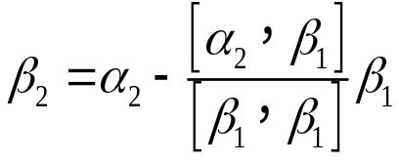

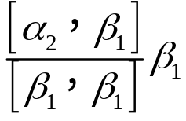
第 五 章 矩阵的相似对角化
4、施密特正交化方法
设 是一线性无关向量
组. 令
Theorem 15
y
x
该过程称为
Schmidt 正交化过程
则 是一正交向量组，且与
等价.
可用数学归纳法证明（略）

Slide 37
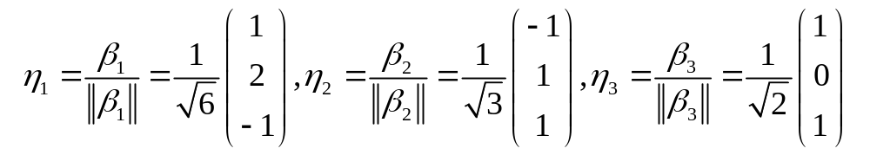
§3 实对称矩阵的对角化
Example 8
用 Schmidt 正交化方法将如下向量组
化为标准正交向量组 .
Solution:
再把它们单位化，取

Slide 38
第 五 章 矩阵的相似对角化
Example 9
已知 ，求一组非零向量
使 两两正交 .
Solution:
应满足方程
即 （*）
可以吗？
方法一
解（*）式得它的基础解系为
把它们正交化，即为所求
方法二
应满足方程组
解得

Slide 39
§3 实对称矩阵的对角化
在 n 维向量空间 R^{n} 中，给定一组基，则任一向量
可以由这组基线性表示. 如果这组基中向量是正交向量
组，即正交基. 这样会更方便.
设 n 维向量 是向量空间
V ( ) 的一个基，如果 两两正交，
且都是单位向量，则称 是 V 的一个规
范正交基（or 标准正交基）.
Definition 8

Slide 40
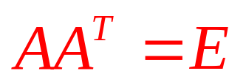
第 五 章 矩阵的相似对角化
5、正交矩阵
Definition 9
如果 n 阶方阵 A ，满足
A^{T}A = E
则称 A 为正交（矩）阵 .
Theorem 16 n 阶方阵 A 为正交阵的充分必要条件是
A 的列(行)向量都是单位向量且两两正交（标准正交
向量组）（是向量空间 R^{n} 的规范正交基）.
用 A 的列向量表示，则
即
所以，方阵 A 为正交阵的充分必要条件是 A 的列
向量都是单位向量且两两正交 .

Slide 41
§3 实对称矩阵的对角化
Theorem 17
设 A、B 为 n 阶正交矩阵，则
（1）
（2）A⁻¹，A^{T}，AB 也是 n 阶正交矩阵 .
Proof
由定义及性质不难知，R^{n} 的两个标准正交基的过
渡矩阵 P 是正交阵 .
如果 A²=E，则称 A 为对合矩阵（幂幺
阵）. 证明：对实方阵来说，由对称、正交、对合三条
性质中的任何两条可推出第三条 .
Example 10
Proof :

Slide 42
第 五 章 矩阵的相似对角化
Theorem 17 的证明
Proof :
(1)
于是
(2)
正交阵.

Slide 43
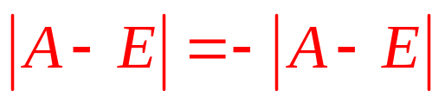
§3 实对称矩阵的对角化
Example 11
设 A 为 5 阶正交阵，且 ，试证 .
Proof :
Definition 10
若 U 为正交矩阵，则称线性变换 Y=UX 为正交变换 .
由 知：
正交变换不改变向量的长度

Slide 44
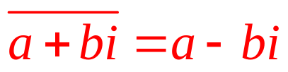
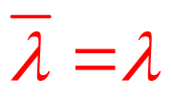


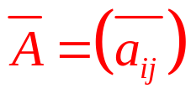

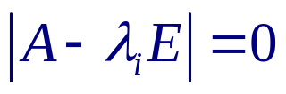

第 五 章 矩阵的相似对角化
二、实对称矩阵特征值与特征向量的性质
只需证：
Theorem 18
实对称矩阵的特征值为实数 .
Proof :
设 是 A 的任一特征值，
由 和 （ 是对应的特征向量）
有
两边右乘 x
得
故
显然，当特征值 为实数时， 是实系数方程组，
由 知必有实的基础解系，即特征向量可取实向量 .
矩阵 A 的共轭：
即 是实数 .

Slide 45
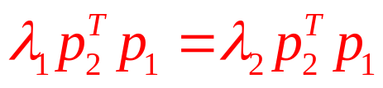

§3 实对称矩阵的对角化
实对称矩阵 A 对应于不同特征值的
特征向量相互正交 .
Theorem 19
Proof :
设
由于 ，
即 p₁ 与 p₂ 正交 .
设 A 为 n 阶实对称矩阵， 是 A 的 r 重
特征值，则 A 的对应于特征值 的线性无关的特征向
量恰有 r 个 .
Theorem 20

Slide 46





第 五 章 矩阵的相似对角化
三、实对称矩阵的相似对角化
Theorem 21
设 A 为 n 阶实对称矩阵，则必存在 n
阶正交阵 U ，使 U ⁻¹AU = U ^{T}AU = ,
其中 是以 A 的 n 个特征值为对角元的对角阵 .
对实对称矩阵 A ，求正交阵 U ，使U ⁻¹AU = 的步骤:
1、求出 A 的全部互不相等的特征值 ，它们的重数
分别为 k₁，k₂，…，k_{s} ( k₁+k₂+…+k_{s} = n ).
2、对每个 k_{i} 重特征值 ，求方程 的基础解系，
得 k_{i} 个线性无关的特征向量 . 再把它们正交化、单位化，得 k_{i}
个两两正交的单位特征向量 . 共 n 个 .
3、把这 n 个两两正交的单位特征向量构成正交矩阵 U ，则
U ⁻¹AU = ,注意 中对角元的排序应与U 中列向量排序相对应.

Slide 47
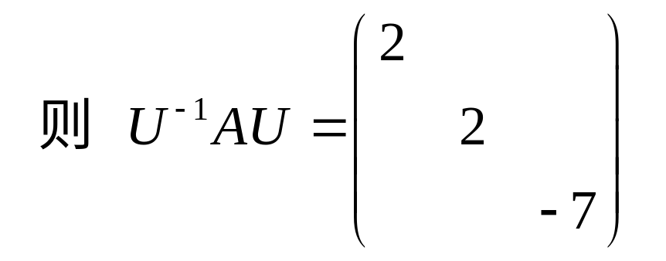
§3 实对称矩阵的对角化
Example 12
设 ，求正交阵 U ，使 U⁻¹AU为对角阵 .
Solution :
解得
由 ( A-2E ) x = 0 解得线性无关的特
征向量为
当 时，
正交化单位化
当 时，
由 ( A+7E ) x = 0
得特征向量
单位化
Go on

Slide 48
第 五 章 矩阵的相似对角化
1、用 Schmidt 正交化方法
单位化
2、通过解方程
( A-2E ) x = 0
解得
再解方程组
得
……
Go back

Slide 49
§3 实对称矩阵的对角化
Example 13
设实对称矩阵 A 和 B 是相似矩阵，证明
存在正交阵 U ,使得 U ⁻¹AU = B .
Proof :
由于 A 与 B 相似，所以 A、B 有相同的特征值
由 Th 21 分别存在正交阵 U₁，U₂
使得
取 （仍是正交阵）,则
得

Slide 50
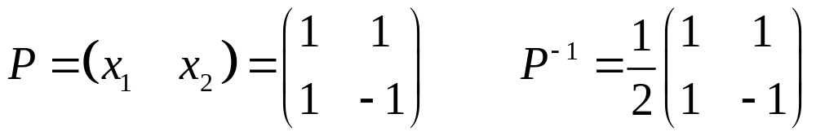
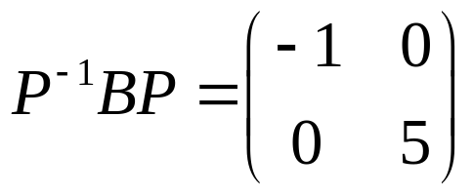
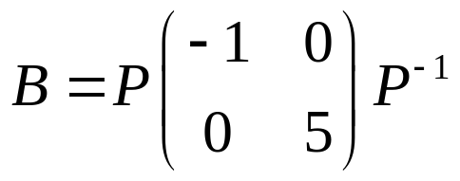
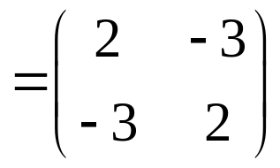

第 五 章 矩阵的相似对角化
Example 14
已知：
其中
即 B 的特征值、特征向量为：
试求 B .
Solution :
由
取
则
得 A 的特征值 ，
当 时，
由
得
当 时，
由
得
由 Th 4
是 B 的特征值，特征向量不变

Slide 51
§3 实对称矩阵的对角化
Example 15
设 A、B 都是 n 阶实对称矩阵，如果存在
正交阵 T ，使 T ⁻¹AT、T ⁻¹BT 都是对角阵，则 AB 是
实对称矩阵 .
Proof :
显然，AB 是实矩阵 .
由 (AB)^{T} = B^{T}A^{T} = BA 可知此时 AB对称的充分必
要条件是 AB 可交换 .
相似对角化之作用: 1、计算；2、证明 .
所以，只需证 AB = BA .
已知：
于是
因此， AB = BA
即 AB 是实对称阵 .

Slide 52
第 5 章 矩阵的相似对角化
完

